Slide 1
Lekcja 3. Alfabet!
www.ubb.edu.pl/en
Lesson 3.
Alphabet!
www.ubb.edu.pl

Slide 2
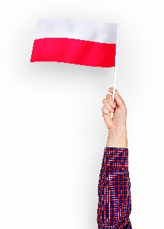
Spis treści Table of Contents
alfabet
alphabet
litera a nazwa litery
a letter and a letter name
kilka ciekawostek o języku polskim
some interesting facts about the Polish language
www.ubb.edu.pl
Lekcja 3. Alfabet

Slide 3
Oto polski alfabet Here is the Polish alphabet
Polski alfabet zawiera 32 litery.
Polish alphabet has 32 letters.
Poznajemy literę,
następnie nazwę litery
oraz przykłady użycia
We learn the letter, then the name of the letter and examples of use
np. j / jot/ język, jogurt.
Zaczynamy!
Here we go!
www.ubb.edu.pl
Lekcja 3. Alfabet

Slide 4
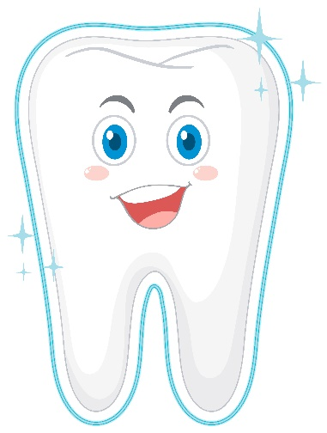
a /a/ autobus, akademik
ą /ą/ wąs, ząb
b /be/ banan, balkon
c /ce/ cytryna, cukier
ć /cie/ ćwiczenia, spać
www.ubb.edu.pl
Lekcja 3. Alfabet

Slide 5
d /de/ dom, dziekanat
e /e/ egzamin, ekran
ę /ę/ zęby, tęcza
f /ef/ firanka, flaga
g /gie/ grupa, garnek
www.ubb.edu.pl
Lekcja 3. Alfabet

Slide 6
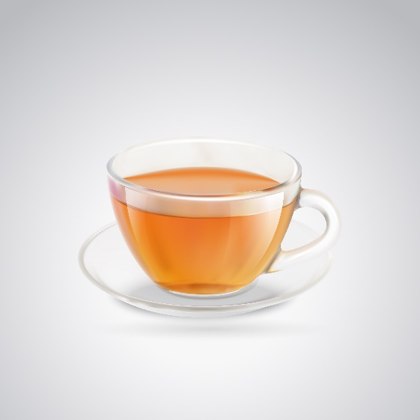
h /ha/ historia, herbata
i /i/ inżynier, imię
j /jot/ język, jogurt
k /ka/ książka, koordynator
l /el/ lampa, legitymacja
ł /eł/ łóżko, łódka
www.ubb.edu.pl
Lekcja 3. Alfabet

Slide 7
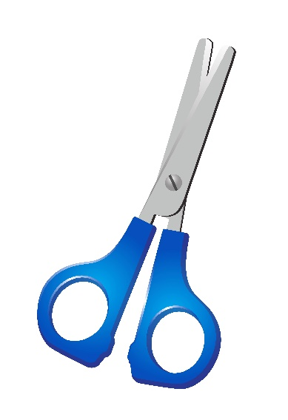
m /em/ masło, mleko
n /en/ nożyczki, nazwisko
ń /eń/ słońce, ogień
o /o/ ocena, ołówek
ó /u zamknięte/
lub /o kreskowane/ ósemka, góry
www.ubb.edu.pl
Lekcja 3. Alfabet

Slide 8
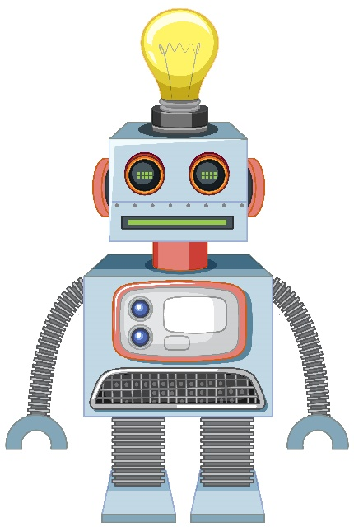
p /pe/ Polska, piętro
r /er/ rower, robot
s /es/ sala, stołówka
ś /eś/ śnieg, ryś
t /te/ telefon, teatr
www.ubb.edu.pl
Lekcja 3. Alfabet

Slide 9
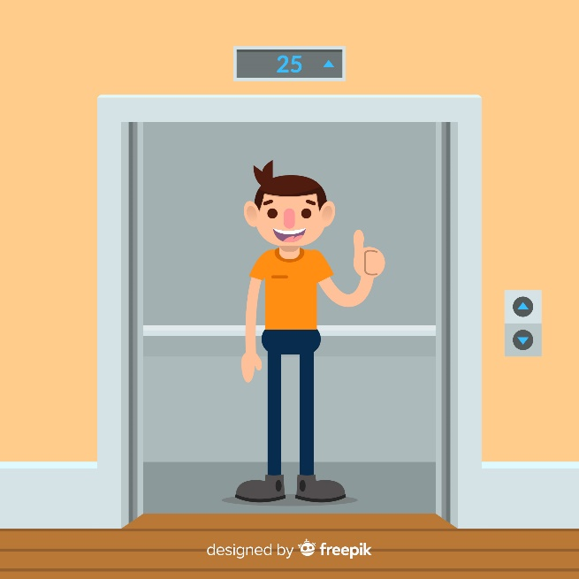
u /u/ uczelnia, umywalka
w /wu/ wykład, winda
y /igrek/ życie, uniwersytet
z /zet/ zeszyt, zajęcia
ź /ziet/ źrebak, gałąź
ż /żet/ żarówka, leżak
www.ubb.edu.pl
Lekcja 3. Alfabet

Slide 10
Jakich liter nie ma w polskim alfabecie? What letters are not in the Polish alphabet?
v | /fau/
q | /ku/
x | /iks/
Ale możemy je spotkać w niektórych tradycyjnych lub niedawno wprowadzonych zapożyczeniach,
np.: VIP, aquapark.
But we can find them in some traditional or recently introduced loanwords: VIP, water park.
www.ubb.edu.pl
Lekcja 3. Alfabet

Slide 11
Polskie litery Polish letters
Spokojnie… jest ich też tylko 9
ą, ć, ę, ł, ń, ó, ś, ź, ż
Don't worry... there are only 9 of them ą, ć, ę, ł, ń, ó, ś, ź, ż
www.ubb.edu.pl
Lekcja 3. Alfabet

Slide 12
Kilka ciekawostek o języku polskim… Some interesting facts about the Polish language…
Najczęściej występująca litera w języku polskim jest litera: a.
The most common letter in Polish is the letter: a.
Język polski ma 9 samogłosek: a, e, i, o, u, ó, y, ą, ę.
The Polish language has 9 vowels: a, e, i, o, u, ó, y, ą, ę.
Żaden wyraz w języku polskim nie zaczyna się na ą, ę, ń, y.
No word in Polish begins with the letters ą, ę, ń, y.
www.ubb.edu.pl
Lekcja 3. Alfabet

Slide 13
Dwuznaki Digraphs
W pisowni polskiej stosowane są dwuznaki
Polish spelling uses digraphs
ch
cz
dz
dź
dż
rz
sz
i… jeden trójznak: dzi
Wszystkie wymawia się inaczej razem, a inaczej kiedy tworzą dwuznak: cz – ‚c’ jak ‚cel’, ‚z’ jak ‚znak’, a ‚cz’ jak ‚czapka’
All of them are pronounced differently together and differently when they form a digraph: cz - c for cel, z for znak, and cz for czapka
www.ubb.edu.pl
Lekcja 3. Alfabet

Slide 14
I tak na pocieszenie…
And just to cheer you up…
www.ubb.edu.pl
Lekcja 3. Alfabet

Slide 15
Inna ortografia, ale ta sama wymowa Different spelling, but the same pronunciation
ch = h
ó = u
rz = ż
ć = ci
ń = ni
ś = si
ź = zi
dź = dzi
www.ubb.edu.pl
Lekcja 3. Alfabet

Slide 16
Dziękuję za wspólną lekcję!
Thank you for the lesson together!
Wszystkie zdjęcia i ilustracje pochodzą z <a href="http://www.freepik.com">.
Dokładny spis dostępny jest na stronie: www.ubb.edu.pl/en.
All pictures and illustrations come from <a href="http://www.freepik.com">.
The detailed list available on the website: www.ubb.edu.pl/en.

